Slide 1




IZPĒTES REZULTĀTI
Prognozētās izmaksu un apjoma izmaiņas un pārkaršanas riski Latvijas būvniecības nozarē 2022.-2026.
2022. |

Slide 2

Izpētes mērķis
Prognozēt darbaspēka un būvmateriālu izmaksu izmaiņas un iespējamos pārkaršanas riskus būvniecības nozarē Latvijā laika periodā no 2022. līdz 2026. gadam, lai varētu efektīvāk plānot publisko būvniecības iepirkumu potenciālās izmaksas un novērtētu iespējamās cenu izmaiņas tuvākajos gados
Iesaistīti 83 būvniecības un ekonomikas jomas eksperti:
Latvijas Banka; Finanšu Ministrija; Konkurences padome; Latvijas Arhitektu savienība; Latvijas Elektroenerģētiķu un Energobūvnieku asociācija; Latvijas Ģeotehniķu savienība; AS “Latvijas valsts meži”; Latvijas Būvnieku asociācija; Latvijas Tirgotāju asociācija; Latvijas Būvuzņēmēju partnerība; Latvijas Būvinženieru savienība; Vides aizsardzības un reģionālās attīstības ministrija; Latvijas Universitāte; RTU; Ventspils augstskola; RISEBA, AS “Sakret Holdings”; AS “SEB banka”; AS “Swedbank”, SIA “Citrus Solutions”; Ogres novada būvvalde; SIA “Ostas celtnieks”; Latvijas valsts ceļi, SIA “Limbažu ceļi”; biedrība “Latvijas ceļu būvētājs”, SIA “Optimera Latvia” u.c.
Pētījums veikts:
2022. gada
maijā, jūnijā un jūlijā
Metodoloģija:
Atjaunināta prognozēšanas metodika (anno2018), kas ietver gan ekspertu, gan statistiskās, gan kombinētās prognozes.
Pētījuma veicēji:
Izpētes organizācijas InnoMatrix ekonomikas jomas zinātnieki

Slide 3

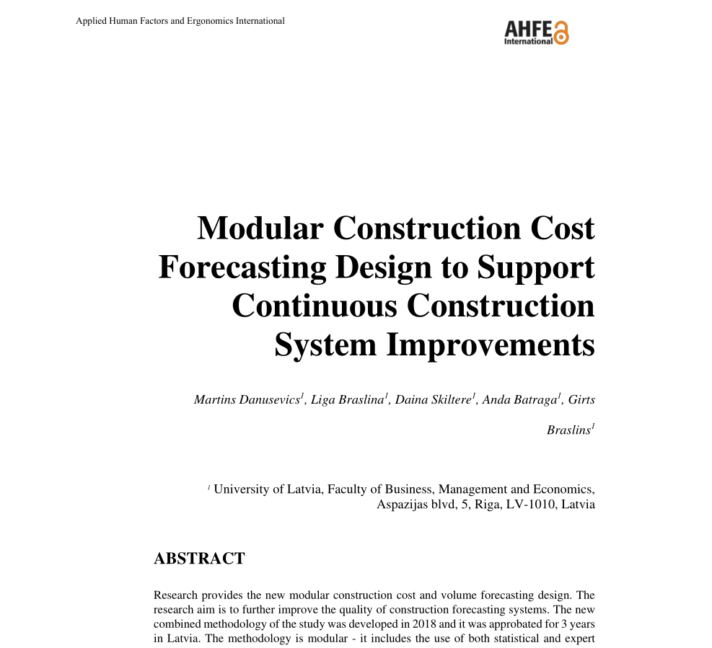
Aprobācija
Pētījumā izmantotā metodoloģija prezentēta starptautiskajā konferencē «Intelligent Human Systems Integration (IHSI 2022): Integrating People and Intelligent Systems» un iekļauta recenzētā rakstu krājumā.
Pētījumā iegūtā 2021. gada būvniecības izmaksu prognoze novirzījusies no faktiskajām izmaksu izmaiņām par 0,1 procentpunktu.

Slide 4
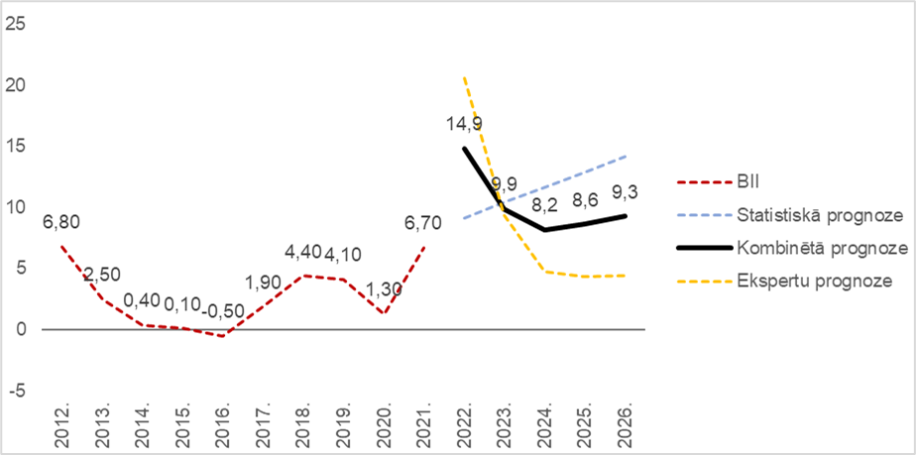
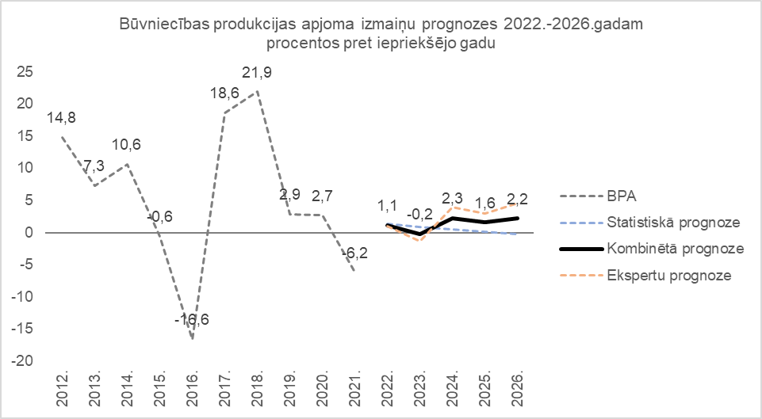
2022. gada būvniecības produkcijas pieauguma prognoze 0,9% apjomā un 20,5% izmaksu pieaugums gada griezumā
Īstermiņā izaugsme ēku būvniecībā, vidējā termiņa zemāka izaugsme.
Īstermiņā kritums transporta objektu būvniecībā, vidējā termiņā pieaugums.

Slide 5
Izteiktas variācijas starp būvniecības produkcijas apjoma un izmaksu izmaiņu prognozēm
Būvniecības produkcijas apjoma izmaiņas pret iepriekšējo gadu
2020. | 2021. | 2022. | 2023. | 2024. | 2025. | 2026.
+2,7% | -6,2%
Statistiskā prognoze → |  | +1,3% | +0,9% | +0,5% | +0,1% | -0,2%
Kombinētā prognoze → |  | +1,1% | -0,2% | +2,3% | +1,6% | +2,2%
Ekspertu prognoze → |  | +0,9% | -1,4% | +4,0% | +3,0% | +4,6%
Būvniecības izmaksu izmaiņas pret iepriekšējo gadu
2020. | 2021. | 2022. | 2023. | 2024. | 2025. | 2026.
+1,3% | +6,7%
Statistiskā prognoze → |  | +9,2% | +10,4% | +11,6% | +12,9% | +14,1%
Kombinētā prognoze → |  | +14,9% | +9,9% | +8,2% | +8,6% | +9,3%
Ekspertu prognoze → |  | +20,5% | +9,4% | +4,7% | +4,4% | +4,4%

Slide 6
Salīdzinoši straujākais izmaksu pieaugums sagaidāms ēku būvniecībā
 | 2022. | 2023. | 2024. | 2025. | 2026.
Dzīvojamo ēku būvniecības izmaksu izmaiņu ekspertprognoze | +25,1% | +14,3% | +8,7% | +8,6% | +7,8%
Nedzīvojamo ēku būvniecības izmaksu izmaiņu ekspertprognoze | +26,6% | +15,3% | +9,0% | +8,6% | +8,2%
Ceļu un maģistrāļu būvniecības izmaksu izmaiņu ekspertprognoze | +23,3% | +9,7% | +6,7% | +6,0% | +4,7%
Dzelzceļu un metro būvniecības izmaksu izmaiņu ekspertprognoze | +25,0% | +12,5% | +8,5% | +5,0% | +3,5%
Tiltu un tuneļu būvniecības izmaksu izmaiņu ekspertprognoze | +25,0% | +11,0% | +7,5% | +5,0% | +3,5%
Pilsētsaimniecības infrastruktūras objektu būvniecības izmaksu izmaiņu ekspertprognoze | +21,3% | +18,8% | +8,0% | +5,8% | +4,5%
Specializēto būvdarbu izmaksu izmaiņu ekspertprognoze | +17,5% | +12,0% | +9,3% | +5,3% | +4,7%
Arhitektūras un inženiertehnisko pakalpojumu, tehniskās pārbaudes un analīzes izmaksu izmaiņu ekspertprognoze | +14,0% | +7,6% | +8,8% | +6,4% | +7,6%

Slide 7
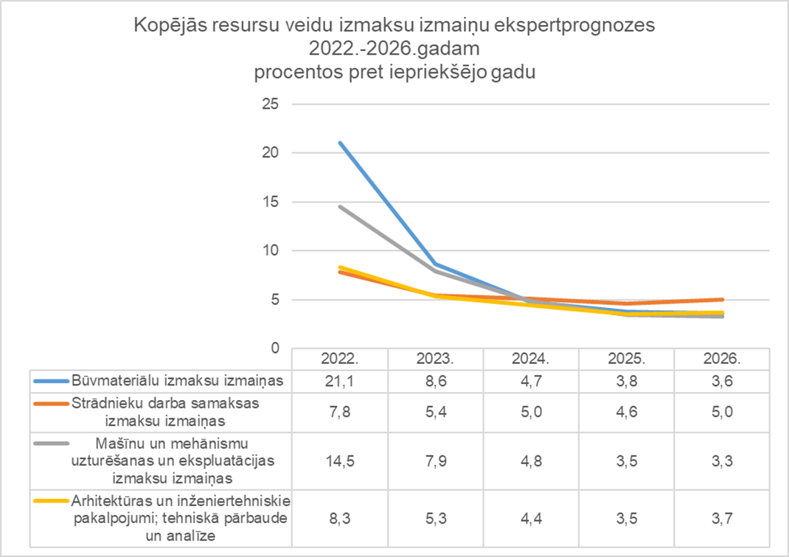
Izteikti augsts izmaksu pieaugums 2022. gadā sagaidāms būvmateriāliem un mašīnu un mehānismu izmaksās
Identificēts augsts izmaksu pieaugums VISOS resursu veidos!

Slide 8
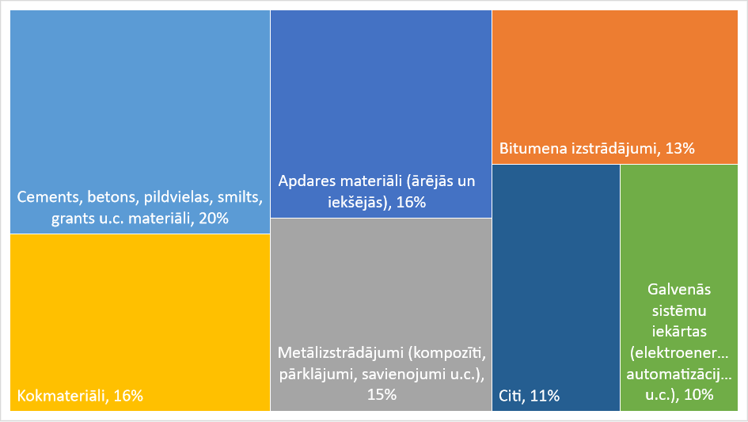
1/3 būvmateriālu realizācijā veido kokmateriāli un metālizstrādājumi

Slide 9
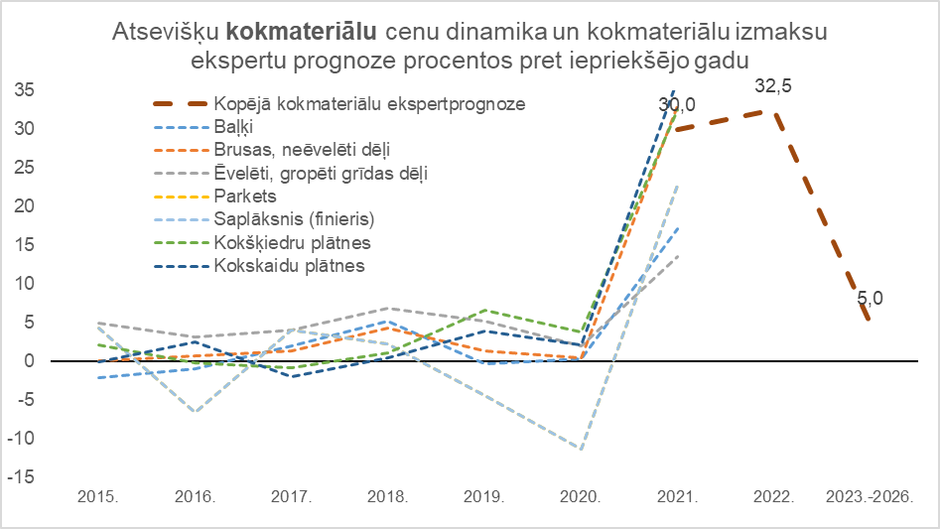
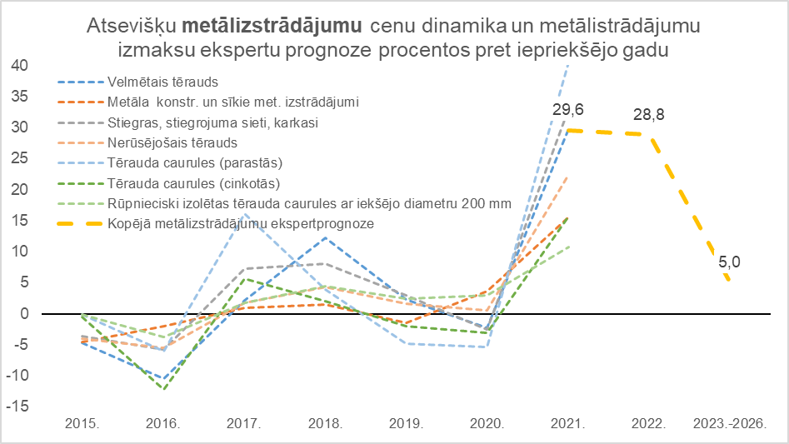
Atsevišķu kokmateriālu un metālizstrādājumu cenu dinamika

Slide 10
Izmaksas ietekmējošie faktori 2022
Gada laikā saasinājusies metāla un kokmateriālu ietekme uz būvmateriālu izmaksām. Būtisks lēciens energoresursu cenu ietekmei.
Krievijas-Ukrainas kara rezultātā nepieciešamība meklēt jaunus piegādes ceļus, pastarpināta kara ietekme uz galvenajām izmaksu pozīcijām.
Unikālu notikumu - COVID-19, Rail Baltica, ēnu ekonomikas apkarošanas un digitalizācijas, ietekme uz darbaspēka izmaksām novērtēta kā viduvēja.

Slide 11

Latvijas būvniecības potenciālās pārkaršanas novērtējums 2022

Slide 12
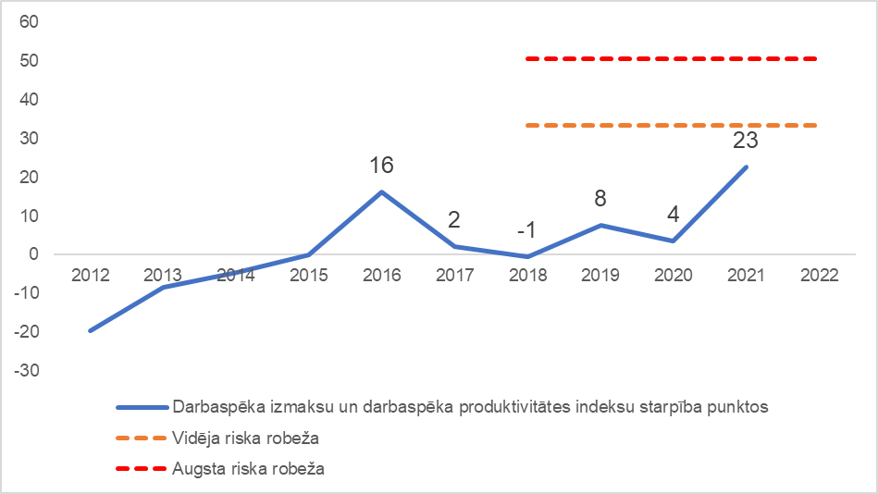
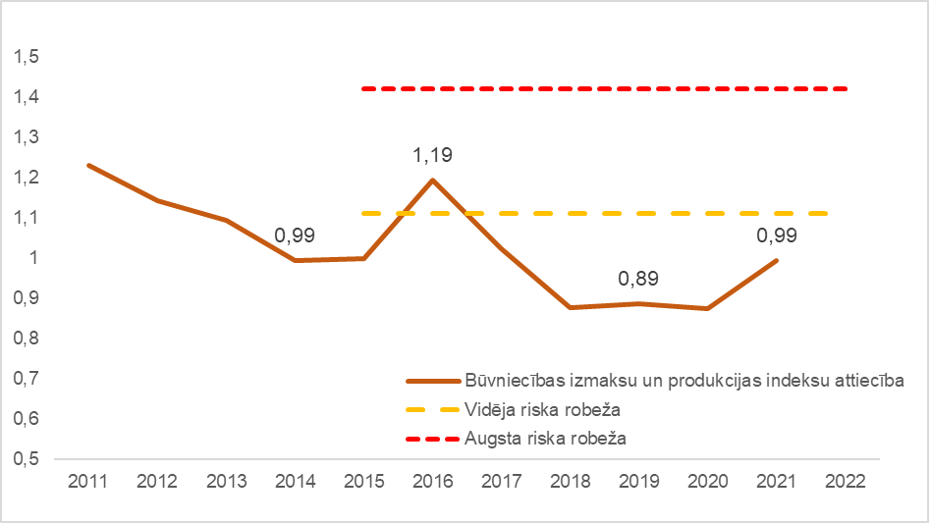
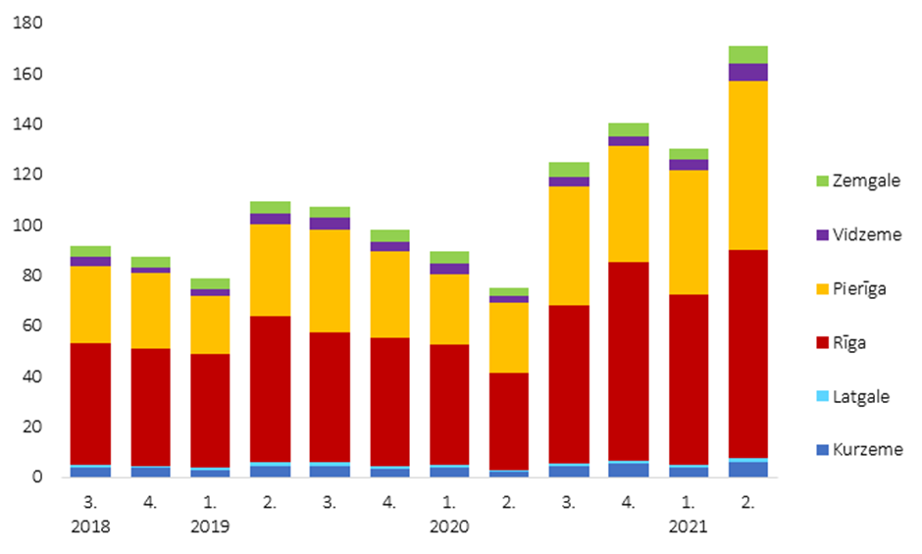
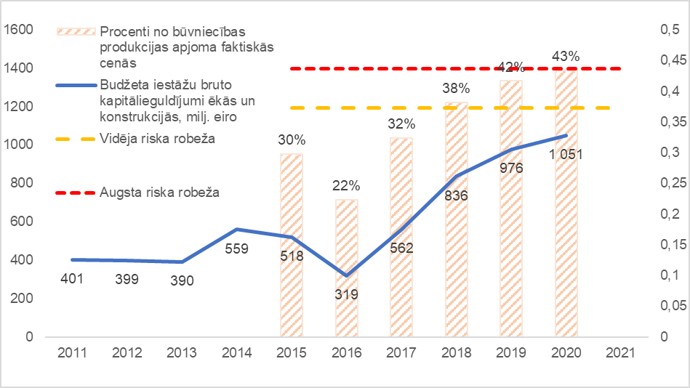
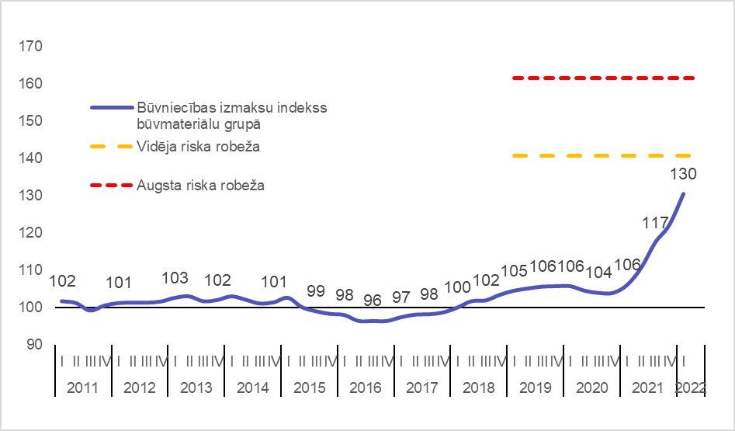
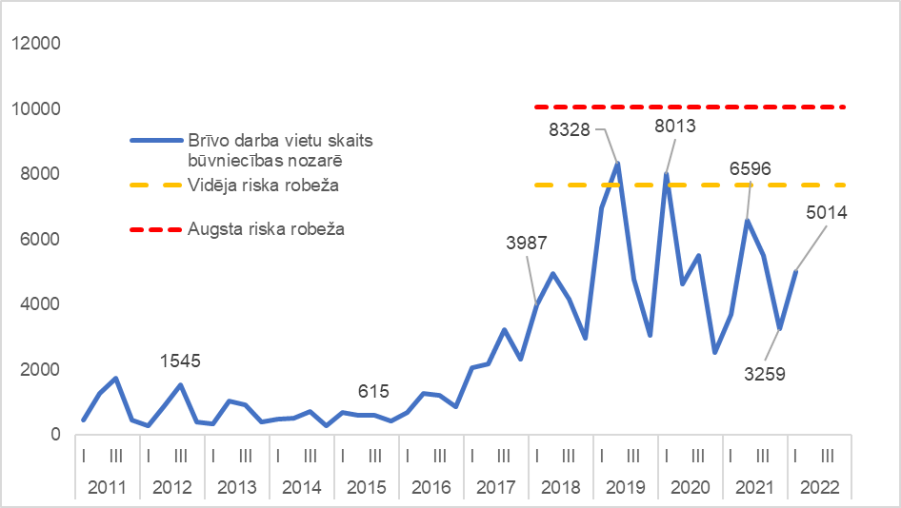
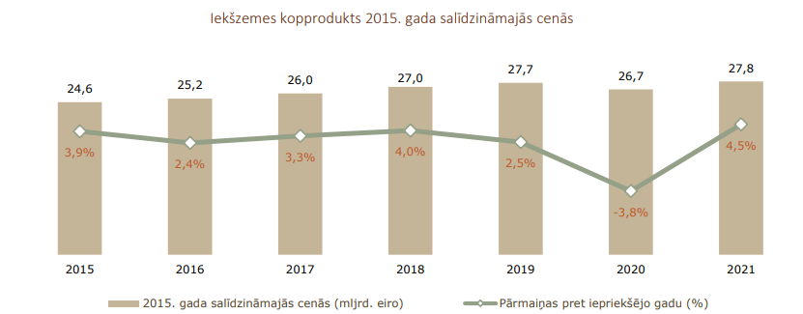
7 pārkaršanas riska indikatori

Slide 13
Būvniecības pārkaršanas riska indekss–
0,66 vidējam riskam un 0,45 augstam riskam
No septiņiem iekļautajiem indikatoriem vidējā svērtā to faktiskā vērtība ir 66% apjomā no vidēja pārkaršanas riska robežas un 45% no augstas robežas.
No septiņiem aplūkotiem indikatoriem trīs atrodas tuvu ekspertu novērtētajai pārkaršanas robežai –mājokļu kredītu apjoms, IKP augšanas temps un budžeta iestāžu kapitālieguldījumi ēkās un konstrukcijās. Pārējie četri indikatori ir pašlaik drošā līmenī vai ar tendenci uz samazinātu risku.

Slide 14
Paldies!
Prognozētās izmaiņas darbaspēka un būvmateriālu izmaksās un pārkaršanas risku novērtējums būvniecības nozarē Latvijā 2022.-2026.
2022. |

Slide 15
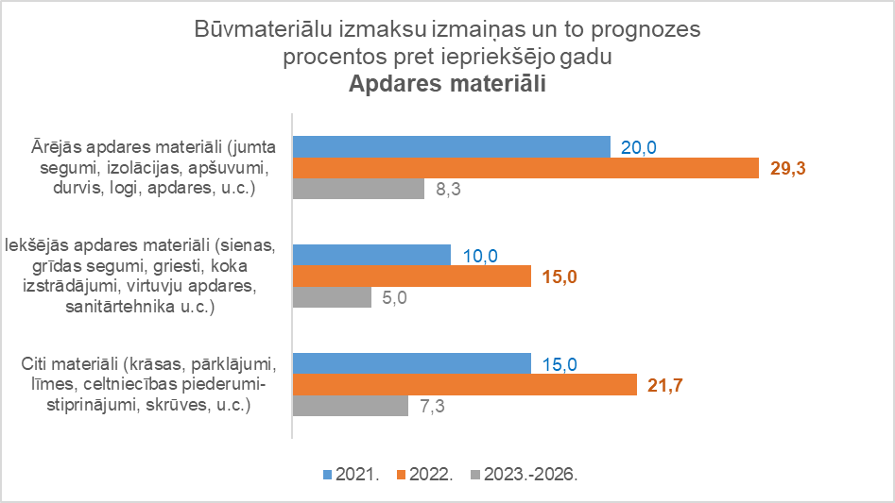
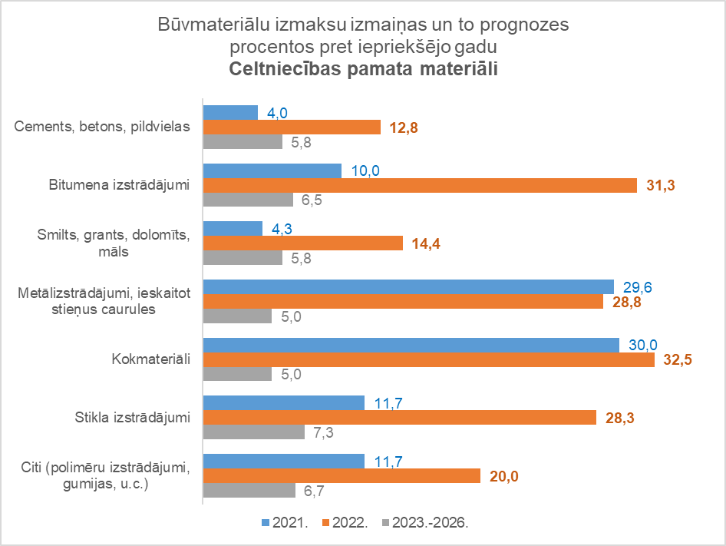
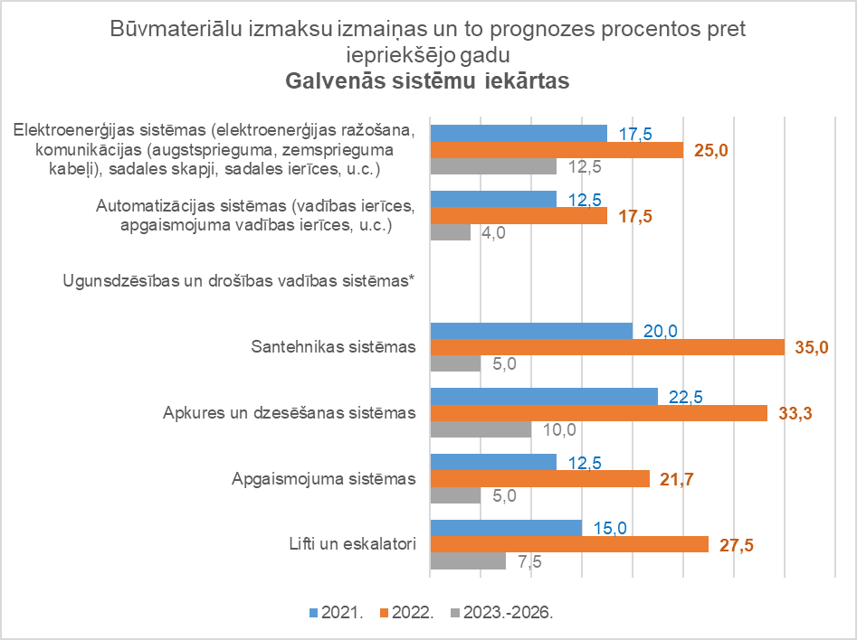
Nozīmīgāko būvmateriālu izmaksas
Eksperti paredz būtisku celtniecības pamata materiālu izmaksu pieaugumu 2022.gadā un izmaksu pieauguma kritumu 2023.-2026.gadu periodā visās pozīcijās
Būtiskākais izmaksu pieaugums tieši ārējās apdares materiāliem. Paredzēta izmaksu stabilizācija 2023.-2026.gadā.

Slide 16
Būvmateriālu izmaksu izmaiņas ietekmējošie faktori
 | Būtiskākie būvmateriālu izmaksas ietekmējošie faktori | Vidējais ekspert-vērtējums
1 | Vidējā gada metāla izstrādājumu cena Latvijā | 8,51
2 | Vidējā gada kokmateriālu cena Latvijā | 8,07
3 | Vidējā gada energoresursu cena Latvijā | 8,00
Gada laikā saasinājusies metāla un kokmateriālu ietekme uz būvmateriālu izmaksām. Būtisks lēciens energoresursu cenu ietekmē.
Krievijas-Ukrainas kara rezultātā nepieciešamība meklēt jaunus piegādes ceļus, pastarpināta kara ietekme uz galvenajām izmaksu pozīcijām.
Būvniecības apjoms vairs nav tik būtisks faktors, kā materiālu un enerģijas cenas. Pilsētsaimniecības infrastruktūras būvniecībā augstāka jutība pret COVID-19 globālo ietekmi.

Slide 17
Mašīnu un mehānismu izmaksu izmaiņas ietekmējošie faktori
 | Būtiskākie mašīnu un mehānismu izmaksas ietekmējošie faktori | Vidējais ekspert-vērtējums
1 | Vidējā degvielas cena Latvijā | 8,33
2 | Vidējā gada energoresursu cena Latvijā | 7,92
3 | Konkurences koncentrācijas rādītāji mašīnu un mehānismu tirgū Latvijā | 6,22
Jauns faktors ar vidēju ietekmi ir konkurences trūkums mašīnu un mehānismu tirgū.
Specifiski faktori ir problēmas ar rezerves daļu un atsevišķu zīmolu mašīnu un mehānismu pieejamību.

Slide 18
Darbaspēka izmaksu izmaiņas ietekmējošie faktori
 | Būtiskākie darbaspēka izmaksas ietekmējošie faktori | Vidējais ekspert-vērtējums
1 | Būvniecības apjoms Latvijā | 7,33
2 | Darbaspēka samaksas līmenis ES valstīs būvniecības nozarē | 7,29
3 | ES darbaspēka pieprasījums būvniecības nozarē | 6,94
Unikālu notikumu - COVID-19, Rail Baltica, ēnu ekonomikas apkarošanas un digitalizācijas, ietekme uz darbaspēka izmaksām novērtēta kā viduvēja.
Specifiskas problēmas – speciālistu trūkums atsevišķās profesijās, vidēja līmeņa vadībā, viesstrādnieku piesaistes sarežģītība un prasību apjoma pieaugums.
Transporta objektu būvniecība vairāk jutīga pret darbaspēka pieprasījumu citu ES valstu būvniecības nozarēs.

Slide 19
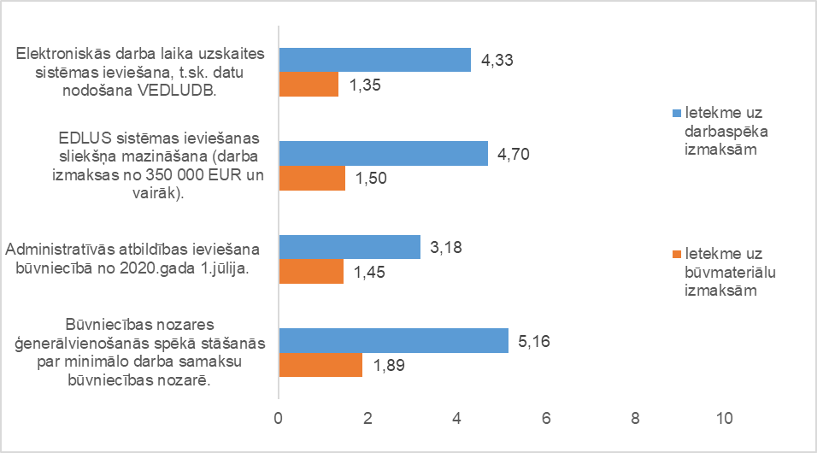
Ēnu ekonomikas apkarošanas ietekme

Slide 20
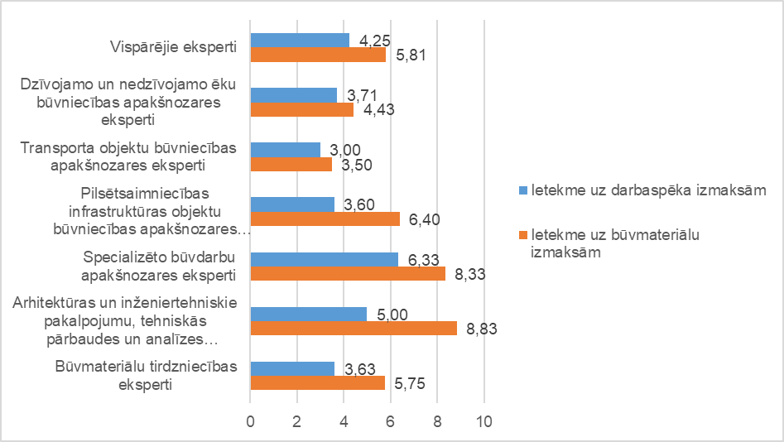
COVID-19 ietekme

Slide 21
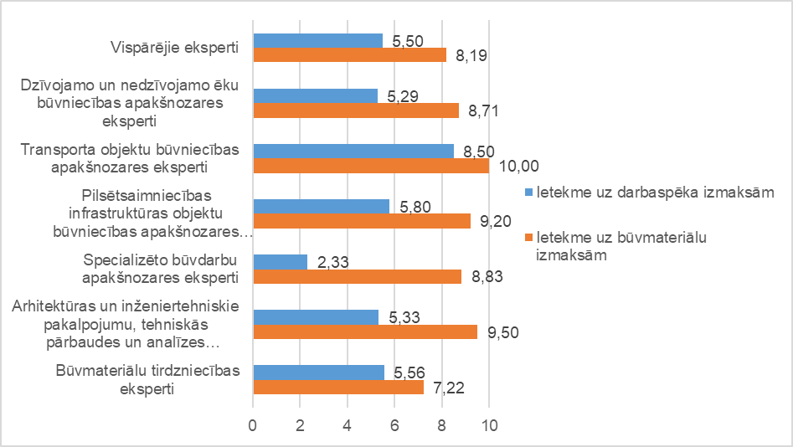
Krievijas-Ukrainas kara ietekme

Slide 22
Priekšlikumi
Konkurences uzraudzības institūcijām analizēt tirgus koncentrācijas rādītājus mašīnu un mehānismu tirdzniecības nozarē un izstrādāt pasākumus konkurences veicināšanai (piem. cenu vienošanās novēršana, cenu kontrole dominējošiem uzņēmumiem u.c.), lai mazinātu mašīnu un mehānismu izmaksas.
Ņemot vērā, ka Pētījumā konstatēts, ka būtisks darbaspēka izmaksas ietekmējošs faktors ir darbaspēka pieprasījums citās ES valstīs, kompensēt to veicinot darbaspēka piedāvājuma pieplūdumu no trešajām valstīm (piem. atvieglojot procedūras, mazinot barjeras u.c.), tādējādi mazinot darbaspēka izmaksu pieaugumu.
Sniegt atbalstu uzņēmumiem jaunu izejvielu, būvmateriālu un mehānismu piegādes partneru piesaistei valstīm ārpus Krievijas-Ukrainas karā iesaistītajām valstīm, jo būvmateriālu izmaksu pieaugumu ietekmējusi esošo piegādes kanālu zaudēšana un nepieciešamība meklēt jaunus piegādes ceļus.
Vadoties pēc Pētījuma ekspertu novērtējumiem būvniecības pārkaršanas riska indeksa izstrādes posmā, tiek ieteikts izstrādāt pasākumu mājokļu kreditēšanas bremzēšanai, ja to apjoms nonāk 200-250 milj. eiro ceturksnī apjomā, tajā pašā laikā veicinot aizdevumu pārvirzīšanos uz mājokļiem ārpus Rīgas un Pierīgas.
Turpināt iesāktos pasākumus ēnu ekonomikas apkarošanai un izstrādāt jaunus, ņemot vērā īslaicīgo tendenci būvniecības sektorā pieaugt ēnu ekonomikas īpatsvaram.
Attīstīt pētījuma metodoloģiju, samazinot jautājumu skaitu ekspertu aptaujās, veicot pārkaršanas indikatoru izvērstāku analīzi un veidojot būvniecības nozari raksturojošo rādītāju monitoringa tiešsaistes rīkus.

